Slide 1


HỌC VIỆN CÔNG NGHỆ BƯU CHÍNH VIỄN THÔNG – CƠ SỞ TP. HCM
KHOA CÔNG NGHỆ THÔNG TIN II
BÁO Cáo môn học
CHUYÊN ĐỀ CÔNG NGHỆ PHẦN MỀM
ĐỀ TÀI: MÔ HÌNH KHÔNG GIAN VECTOR
GVHD: TS. Nguyễn Thị Tuyết Hải
Nhóm 39
1
Phan Văn Hiểu
N19DCCN056
2
Cao Văn Lâm
N19DCCN096
3
Nguyễn Quang Niên
N19DCCN116

Slide 2
NỘI DUNG TRÌNH BÀY
1
Demo
4
Tổng quan
Ưu nhược điểm
Ứng dụng
3
2
Thuật toán

Slide 3
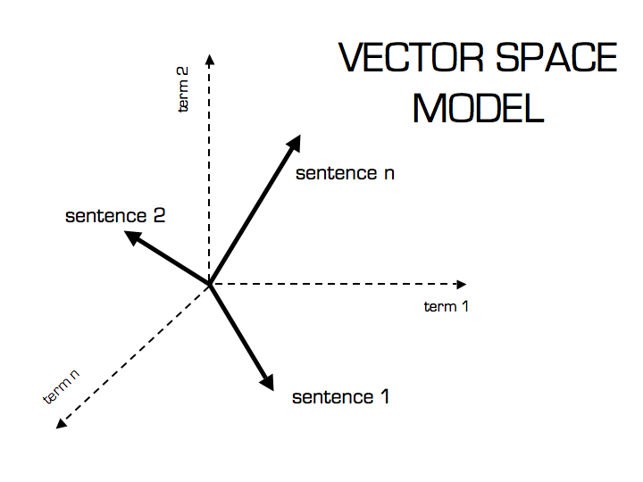
1
TỔNG QUAN
Mô hình không gian vector là một mô hình đại số dùng để thể hiện thông tin văn bản dưới dạng một vector trong không gian đa chiều mà mỗi chiều tương ứng với 1 từ hoặc cụm từ trong văn bản đó.
Được sử dụng trong truy vấn dữ liệu văn bản để biểu diễn và tìm kiếm các tài liệu dựa trên các từ khóa hoặc cụm từ trong tài liệu đó.

Slide 4
1
TỔNG QUAN
Mỗi từ trong không gian vector được gán một trọng số được tính bởi các phương pháp như TF, TF-IDF… Giá trị này đại diện cho mức độ quan trọng của từ đó trong văn bản.
Khi truy vấn, câu truy vấn cũng sẽ được biểu diễn như 1 vector. Các văn bản được sắp xếp theo điểm số được tính dựa trên khoảng cách hoặc độ tương đồng giữa vector truy vấn và vector văn bản.

Slide 5
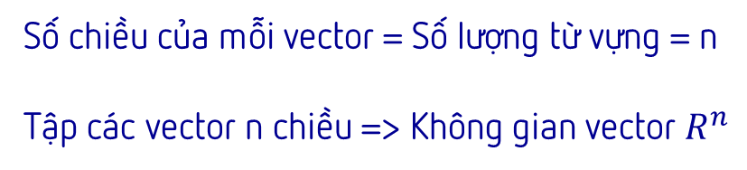
2
THUẬT TOÁN
Biểu diễn tập văn bản theo mô hình không gian vector dưới ma trận trọng số Từ/Tài liệu
Tập từ vựng
t₁
t₂
...
t_{n}
Số chiều của mỗi vector = Số lượng từ vựng = n
Tập các vector n chiều => Không gian vector $R^{n}$
t₁ t₂ ... t_{n}
doc 1
doc 2
…
doc N
Tính trọng số w_{i} của từ t_{i} trong văn bản d
Vector hóa văn bản d
w₁ w₂ w₃ --- w_{i} ------ w_{n}
Ma trận trọng số từ/Tài liệu
Quá trình vector hóa theo đơn vị từ
(Vector hóa là quá trình gán trọng số cho các từ trong văn bản d trong D)

Slide 6
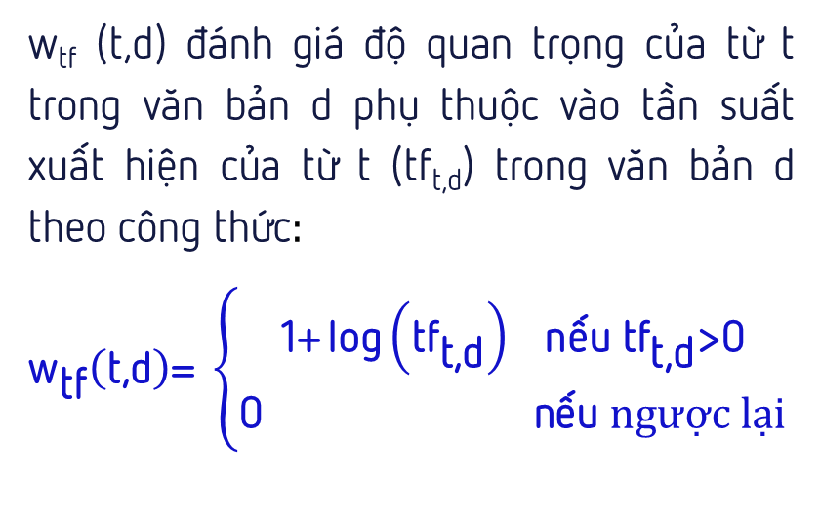
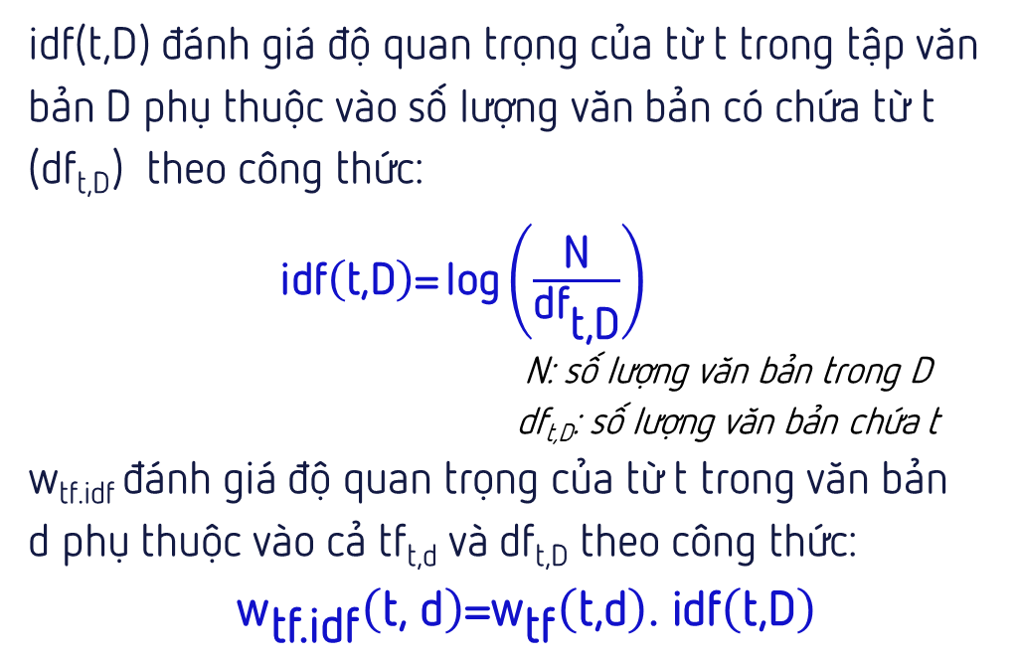
2
THUẬT TOÁN
Tính trọng số của từ
Trọng số TF
Trọng số TF.IDF
w_{tf} (t,d) đánh giá độ quan trọng của từ t trong văn bản d phụ thuộc vào tần suất xuất hiện của từ t (tf_{t,d}) trong văn bản d theo công thức$:$
${\text{w}}_{\text{tf}}\left(\text{t}\text{,}\text{d}\right)\text{= }\left\{\begin{aligned}\text{1+}\text{log}\left({\text{tf}}_{\text{t}\text{,}\text{d}}\right) \text{n}\text{ế}\text{u} {\text{tf}}_{\text{t}\text{,}\text{d}}\text{>0} \\ \text{0 }\text{n}\text{ế}\text{u} ngược lại\end{aligned}\right.$
idf(t,D) đánh giá độ quan trọng của từ t trong tập văn bản D phụ thuộc vào số lượng văn bản có chứa từ t (df_{t,D}) theo công thức:
$\text{idf}\left(\text{t}\text{,}\text{D}\right)\text{=}\text{log}\left(\frac{\text{N}}{\text{d}{\text{f}}_{\text{t}\text{,}\text{D}}}\right)$
N: số lượng văn bản trong D
df_{t,D}: số lượng văn bản chứa t
w_{tf.idf} đánh giá độ quan trọng của từ t trong văn bản d phụ thuộc vào cả tf_{t,d} và df_{t,D} theo công thức:
${\text{w}}_{\text{tf}\text{.}\text{idf}}\left(\text{t}\text{, }\text{d}\right)\text{=}{\text{w}}_{\text{tf}}\left(\text{t}\text{,}\text{d}\right)\text{. }\text{idf}\left(\text{t}\text{,}\text{D}\right)$
Notes:
Raw term frequency as above suffers from a critical problem: all terms are considered equally important when it comes to assessing relevancy on a query. Thus the idf of a rare term is high, whereas the idf of a frequent term is likely to be low
Tần số thuật ngữ thô như trên gặp phải một vấn đề nghiêm trọng: tất cả các thuật ngữ đều được coi là quan trọng không kém khi nói đến việc đánh giá mức độ liên quan trên một truy vấn. Trên thực tế, một số thuật ngữ có ít hoặc không có khả năng phân biệt trong việc xác định mức độ liên quan.
Tính IDF để giảm giá trị của những từ phổ biến. Mỗi từ chỉ có 1 giá trị IDF duy nhất trong tập văn bản.

Slide 7
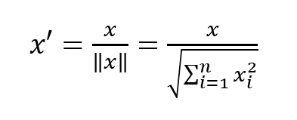
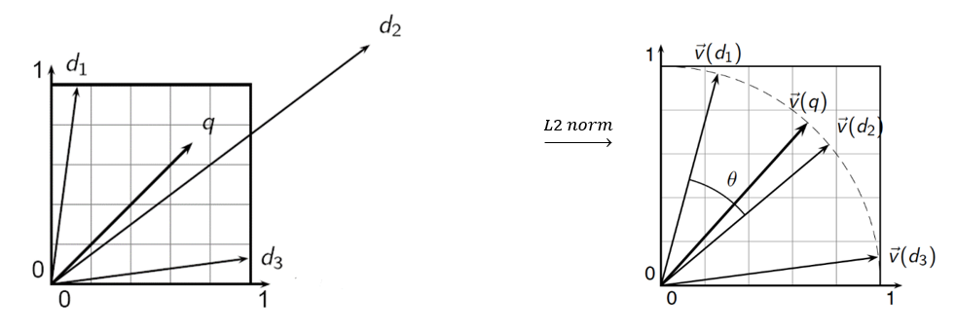
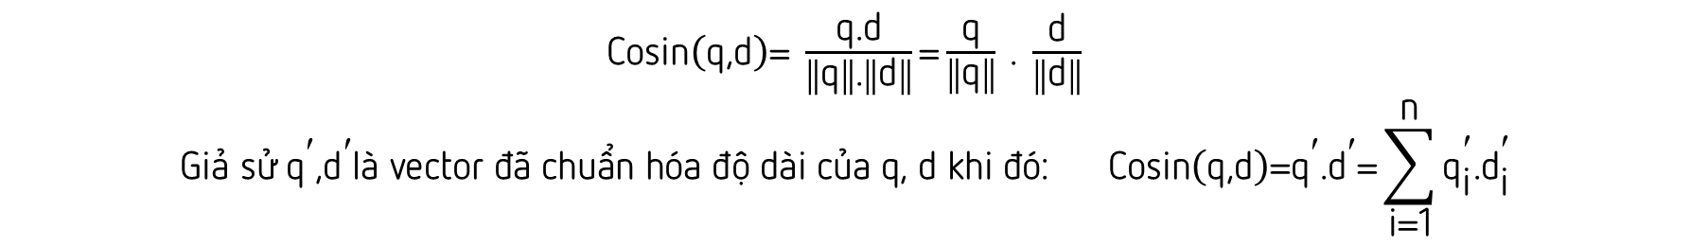

2
THUẬT TOÁN
Chuẩn hóa độ dài
Mỗi vector có thể được chuẩn hóa bằng cách chia mỗi thành phần của nó cho độ dài của nó (định mức $ℓ$2 hay$ℓ$2-norm):
$\text{Cosin}\left(\text{q}\text{,}\text{d}\right)\text{= }\frac{\text{q}\text{.}\text{d}}{\left\|\text{q}\right\|\text{.}\left\|\text{d}\right\|}\text{=}\frac{\text{q}}{\left\|\text{q}\right\|}\text{ . }\frac{\text{d}}{\left\|\text{d}\right\|}$
$$\text{Gi}\text{ả }\text{s}\text{ử }{\text{q}}^{\text{′}}\text{,}{\text{d}}^{\text{′}}\text{l}\text{à }\text{vector}\text{ đã }\text{chu}\text{ẩ}\text{n} \text{h}\text{ó}\text{a}\text{ độ }\text{d}\text{à}\text{i} \text{c}\text{ủ}\text{a} \text{q}\text{, }\text{d} \text{khi}\text{ đó: }\text{Cosin}\left(\text{q}\text{,}\text{d}\right)\text{=}{\text{q}}^{\text{′}}\text{.}{\text{d}}^{\text{′}}\text{=}\sum_{\text{i}\text{=1}}^{\text{n}}{{\text{q}}_{\text{i}}^{\text{′}}\text{.}{\text{d}}_{\text{i}}^{\text{′}}}$$
Notes:
Độ dài vec-tơ đã chuẩn hóa bằng 1, vì vậy mỗi văn bản là một điểm trên bề mặt siêu cầu có bán kính 1 đơn vị. ○ Chuẩn hóa làm mờ sự khác biệt trọng số giữa các văn bản dài và ngắn.

Slide 8
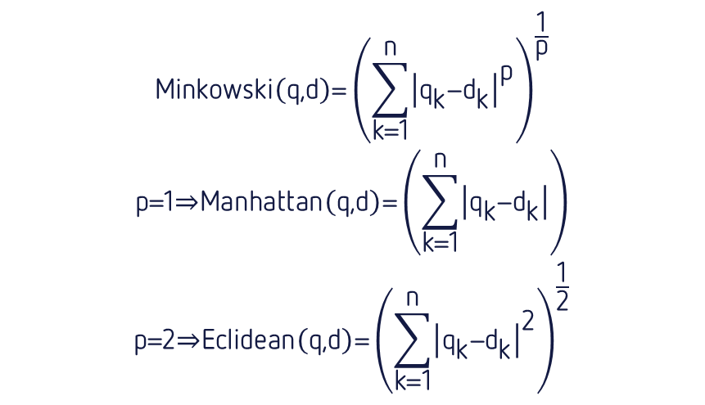

2
THUẬT TOÁN
Xếp hạng văn bản cho câu truy vấn
Câu truy vấn: được xử lý (tách từ, loại bỏ stop-word, …) và vector hóa như cách đã làm với những vector trong không gian.
Dựa trên khoảng cách (distance)
Dựa trên độ tương đồng (similarity)
Văn bản có điểm càng nhỏ thì càng gần với truy vấn.
Văn bản có điểm càng cao thì càng gần với truy vấn.
$$\text{Minkowski}\left(\text{q}\text{,}\text{d}\right)\text{=}{\left(\sum_{\text{k}\text{=1}}^{\text{n}}{{\left|{\text{q}}_{\text{k}}\text{−}{\text{d}}_{\text{k}}\right|}^{\text{p}}}\right)}^{\frac{\text{1}}{\text{p}}}$$
$$\text{p}\text{=1⇒}\text{Manhattan}\left(\text{q}\text{,}\text{d}\right)\text{=}\left(\sum_{\text{k}\text{=1}}^{\text{n}}{\left|{\text{q}}_{\text{k}}\text{−}{\text{d}}_{\text{k}}\right|}\right)$$
$$\text{p}\text{=2⇒}\text{Eclidean}\left(\text{q}\text{,}\text{d}\right)\text{=}{\left(\sum_{\text{k}\text{=1}}^{\text{n}}{{\left|{\text{q}}_{\text{k}}\text{−}{\text{d}}_{\text{k}}\right|}^{\text{2}}}\right)}^{\frac{\text{1}}{\text{2}}}$$
$$\text{Cosin}\left(\text{q}\text{,}\text{d}\right)\text{=}\frac{\sum_{\text{i}\text{=1}}^{\text{n}}{{\text{q}}_{\text{i}}{\text{.}\text{d}}_{\text{i}}}}{\sqrt{\sum_{\text{i}\text{=1}}^{\text{n}}{{\text{q}}_{\text{i}}^{\text{2}}}}\text{ .}\sqrt{\sum_{\text{i}\text{=1}}^{\text{n}}{{\text{d}}_{\text{i}}^{\text{2}}}}}$$

Slide 9
2
THUẬT TOÁN
Ví dụ từng bước áp dụng thuật toán
B1: Tạo tập từ vựng
TẬP TỪ VỰNG
approach
breakthrough
drug
hopes
new
patients
schizophrenia
treatment
Doc 1: [breakthrough drug for schizophrenia]
Doc 2: [new schizophrenia drug]
Doc 3: [new approach for treatment of schizophrenia]
Doc 4: [new hopes for schizophrenia patients]
Query: [new drug for schizophrenia]

Slide 10
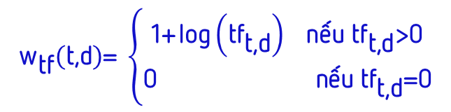
2
THUẬT TOÁN
Áp dụng thuật toán
B2: Tính tf và w_{tf}
Doc 1: [breakthrough drug for schizophrenia]
Doc 2: [new schizophrenia drug]
Doc 3: [new approach for treatment of schizophrenia]
Doc 4: [new hopes for schizophrenia patients]
Query: [new drug for schizophrenia]
$${\text{w}}_{\text{tf}}\left(\text{t}\text{,}\text{d}\right)\text{= }\left\{\begin{aligned}\text{1+}\text{log}\left({\text{tf}}_{\text{t}\text{,}\text{d}}\right) \text{n}\text{ế}\text{u} {\text{tf}}_{\text{t}\text{,}\text{d}}\text{>0} \\ \text{0 }\text{n}\text{ế}\text{u} {\text{tf}}_{\text{t}\text{,}\text{d}}\text{=0}\end{aligned}\right.$$
tf
 | approach | breakthrough | drug | hopes | new | patients | schizophrenia | treatment
Doc 1 | 0 | 1 | 1 | 0 | 0 | 0 | 1 | 0
Doc 2 | 0 | 0 | 1 | 0 | 1 | 0 | 1 | 0
Doc 3 | 1 | 0 | 0 | 0 | 1 | 0 | 1 | 1
Doc 4 | 0 | 0 | 0 | 1 | 1 | 1 | 1 | 0
Query: | 0 | 0 | 1 | 0 | 1 | 0 | 1 | 0

Slide 11
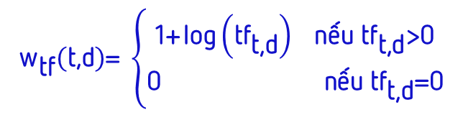
2
THUẬT TOÁN
tf
Áp dụng thuật toán
B2: Tính tf và w_{tf}
 | approach | breakthrough | drug | hopes | new | patients | schizophrenia | treatment
Doc 1 | 0 | 1 | 1 | 0 | 0 | 0 | 1 | 0
Doc 2 | 0 | 0 | 1 | 0 | 1 | 0 | 1 | 0
Doc 3 | 1 | 0 | 0 | 0 | 1 | 0 | 1 | 1
Doc 4 | 0 | 0 | 0 | 1 | 1 | 1 | 1 | 0
Query: | 0 | 0 | 1 | 0 | 1 | 0 | 1 | 0
$${\text{w}}_{\text{tf}}\left(\text{t}\text{,}\text{d}\right)\text{= }\left\{\begin{aligned}\text{1+}\text{log}\left({\text{tf}}_{\text{t}\text{,}\text{d}}\right) \text{n}\text{ế}\text{u} {\text{tf}}_{\text{t}\text{,}\text{d}}\text{>0} \\ \text{0 }\text{n}\text{ế}\text{u} {\text{tf}}_{\text{t}\text{,}\text{d}}\text{=0}\end{aligned}\right.$$
w_{tf}
 | approach | breakthrough | drug | hopes | new | patients | schizophrenia | treatment
Doc 1 | 0 | 1 + log(1) | 1 + log1 | 0 | 0 | 0 | 1 + log(1) | 0
Doc 2 | 0 | 0 | 1 + log(1) | 0 | 1 + log(1) | 0 | 1 + log(1) | 0
Doc 3 | 1 + log(1) | 0 | 0 | 0 | 1 + log(1) | 0 | 1 + log(1) | 1 + log(1)
Doc 4 | 0 | 0 | 0 | 1 + log(1) | 1 + log(1) | 1 + log(1) | 1 + log(1) | 0
Query: | 0 | 0 | 1 + log(1) | 0 | 1 + log(1) | 0 | 1 + log(1) | 0

Slide 12
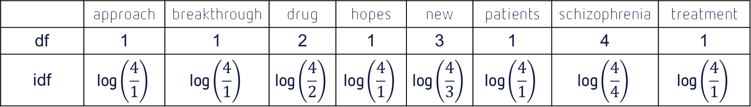
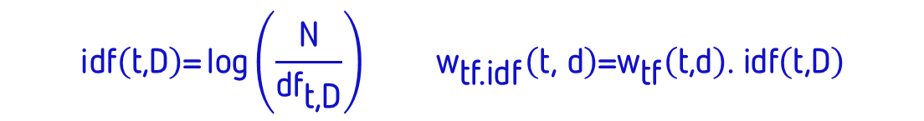
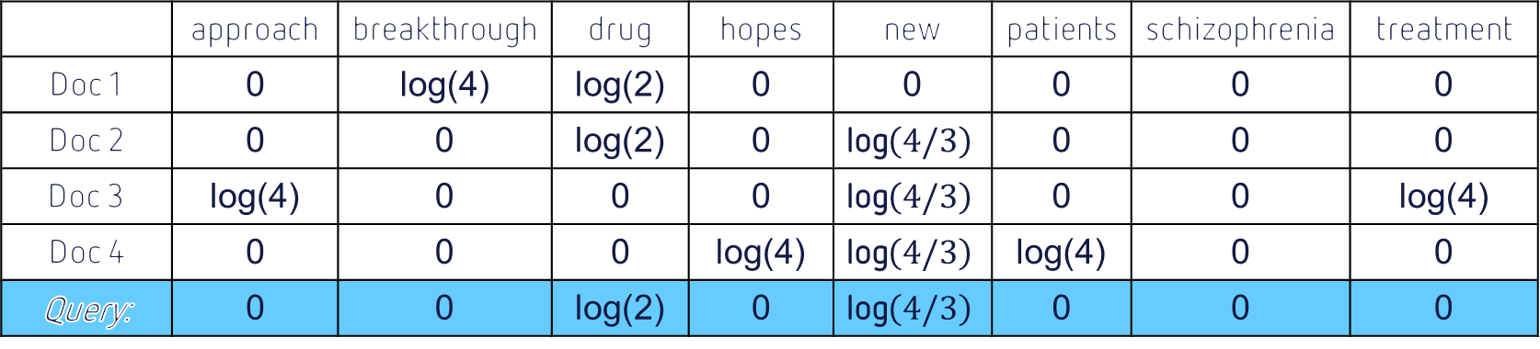
2
THUẬT TOÁN
Áp dụng thuật toán
B3: Tính idf và w_{tf.idf}
$$\text{idf}\left(\text{t}\text{,}\text{D}\right)\text{=}\text{log}\left(\frac{\text{N}}{\text{d}{\text{f}}_{\text{t}\text{,}\text{D}}}\right){ \text{w}}_{\text{tf}\text{.}\text{idf}}\left(\text{t}\text{, }\text{d}\right)\text{=}{\text{w}}_{\text{tf}}\left(\text{t}\text{,}\text{d}\right)\text{. }\text{idf}\left(\text{t}\text{,}\text{D}\right)$$
 | approach | breakthrough | drug | hopes | new | patients | schizophrenia | treatment
df | 1 | 1 | 2 | 1 | 3 | 1 | 4 | 1
idf | $$\text{log}\left(\frac{4}{1}\right)$$ | $$\text{log}\left(\frac{4}{1}\right)$$ | $$\text{log}\left(\frac{4}{2}\right)$$ | $$\text{log}\left(\frac{4}{1}\right)$$ | $$\text{log}\left(\frac{4}{3}\right)$$ | $$\text{log}\left(\frac{4}{1}\right)$$ | $$\text{log}\left(\frac{4}{4}\right)$$ | $$\text{log}\left(\frac{4}{1}\right)$$
W_{tf.idf}
 | approach | breakthrough | drug | hopes | new | patients | schizophrenia | treatment
Doc 1 | 0 | log(4) | log(2) | 0 | 0 | 0 | 0 | 0
Doc 2 | 0 | 0 | log(2) | 0 | $$\text{log}\left(4/3\right)$$ | 0 | 0 | 0
Doc 3 | log(4) | 0 | 0 | 0 | $$\text{log}\left(4/3\right)$$ | 0 | 0 | log(4)
Doc 4 | 0 | 0 | 0 | log(4) | $$\text{log}\left(4/3\right)$$ | log(4) | 0 | 0
Query: | 0 | 0 | log(2) | 0 | $$\text{log}\left(4/3\right)$$ | 0 | 0 | 0

Slide 13
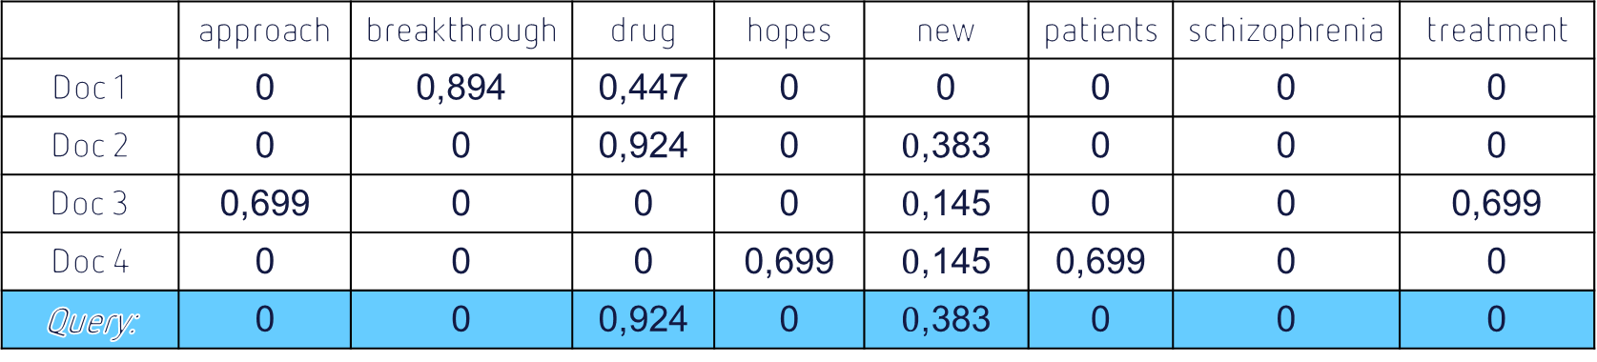
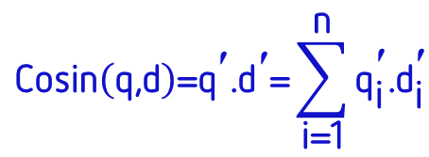
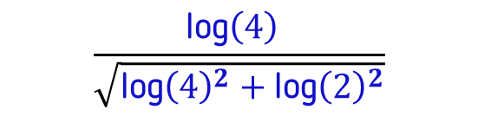
2
THUẬT TOÁN
Doc 1 | 0 | log(4) | log(2) | 0 | 0 | 0 | 0 | 0
$$\frac{\text{log}\left(4\right) }{\sqrt{{\text{log}\left(4\right)}^{2}+{\text{log}\left(2\right)}^{2}}}$$
Áp dụng thuật toán
B4: Chuẩn hóa độ dài và tính cosin:
$$\text{Cosin}\left(\text{q}\text{,}\text{d}\right)\text{=}{\text{q}}^{\text{′}}\text{.}{\text{d}}^{\text{′}}\text{=}\sum_{\text{i}\text{=1}}^{\text{n}}{{\text{q}}_{\text{i}}^{\text{′}}\text{.}{\text{d}}_{\text{i}}^{\text{′}}}$$
 | approach | breakthrough | drug | hopes | new | patients | schizophrenia | treatment
Doc 1 | 0 | 0,894 | 0,447 | 0 | 0 | 0 | 0 | 0
Doc 2 | 0 | 0 | 0,924 | 0 | $0$,383 | 0 | 0 | 0
Doc 3 | 0,699 | 0 | 0 | 0 | $0$,145 | 0 | 0 | 0,699
Doc 4 | 0 | 0 | 0 | 0,699 | $0$,145 | 0,699 | 0 | 0
Query: | 0 | 0 | 0,924 | 0 | $0$,383 | 0 | 0 | 0
Best Match:
Doc 2: 1,000
Doc 1: 0,441
Doc 3: 0,056
Doc 4: 0,056
cos(Doc1, Query) = 0,477x0,924 = 0,441
cos(Doc2, Query) = 0,924x0,924 + 0,383x0,383 = 1,000
cos(Doc3, Query) = 0,145x0,383 = 0,056
cos(Doc4, Query) = 0,145x0,383 = 0,056

Slide 14
3
ƯU NHƯỢC ĐIỂM & ỨNG DỤNG
Ưu điểm
Đơn giản và linh hoạt: Mô hình không gian vector dễ hiểu và có thể áp dụng trong nhiều lĩnh vực khác nhau như xử lý ngôn ngữ tự nhiên, thị giác máy tính và xử lý âm thanh, nó cho phép biểu diễn dữ liệu dưới dạng vector, giúp dễ dàng tính toán và xử lý dữ liệu.
Tính tương đồng và phân loại: Mô hình không gian vector có khả năng đo lường mức độ tương đồng giữa các đối tượng. Bằng việc so sánh và tính toán sự tương đồng giữa các vector mô hình hỗ trợ trong các nhiệm vụ như tìm kiếm thông tin, phân loại, nhận dạng hoặc gợi ý.

Slide 15
3
ƯU NHƯỢC ĐIỂM & ỨNG DỤNG
Nhược điểm
Khó xử lý các từ đa nghĩa hoặc đồng nghĩa: Mô hình không gian vector gặp khó khăn khi xử lý các từ đa nghĩa hoặc đồng nghĩa, vì chúng có nhiều nghĩa khác nhau thay đổi tùy vào ngữ cảnh hoặc từ loại.
Vấn đề trong việc xử lý từ vựng mới: Mô hình không gian vector có thể gặp khó khăn trong việc xử lý từ vựng mới hoặc hiếm. Nếu một từ không xuất hiện trong tập dữ liệu huấn luyện, nó sẽ không có biểu diễn tương ứng trong không gian vector, dẫn đến mất mát thông tin quan trọng.
Kích thước vectơ lớn: Khi mô hình không gian vector được sử dụng cho các tập dữ liệu lớn, kích thước của vector đặc trưng cũng lớn tương ứng, từ đó gây ra vấn đề về khả năng lưu trữ và tính toán.

Slide 16
3
ƯU NHƯỢC ĐIỂM & ỨNG DỤNG
Ứng dụng
Tìm kiếm thông tin: xây dựng các công cụ tìm kiếm thông tin hiệu quả như trong công cụ tìm kiếm web, mô hình này có thể biểu diễn các trang web và các truy vấn tìm kiếm dưới dạng vector. Việc so sánh các vector này giúp xác định mức độ tương đồng giữa trang web và truy vấn, từ đó tìm ra các trang web liên quan nhất.
Phân loại văn bản: phân loại văn bản vào các nhóm khác nhau. Mô hình này cũng có thể được sử dụng để phân loại tin tức, đánh giá sản phẩm, hoặc nhận dạng ngôn ngữ.

Slide 17
4
DEMO

Slide 18
HỌC VIỆN CÔNG NGHỆ BƯU CHÍNH VIỄN THÔNG – CƠ SỞ TP. HCM
KHOA CÔNG NGHỆ THÔNG TIN II
BÁO Cáo môn học
CHUYÊN ĐỀ CÔNG NGHỆ PHẦN MỀM
ĐỀ TÀI: MÔ HÌNH MA TRẬN ĐÁNH DẤU, CHỈ MỤC NGƯỢC
GVHD: TS. Nguyễn Thị Tuyết Hải
Nhóm 39
1
Phan Văn Hiểu
N19DCCN056
2
Cao Văn Lâm
N19DCCN096
3
Nguyễn Quang Niên
N19DCCN116

Slide 19
NỘI DUNG TRÌNH BÀY
1
Demo
4
Tổng quan
Ưu nhược điểm
3
2
Thuật toán

Slide 20
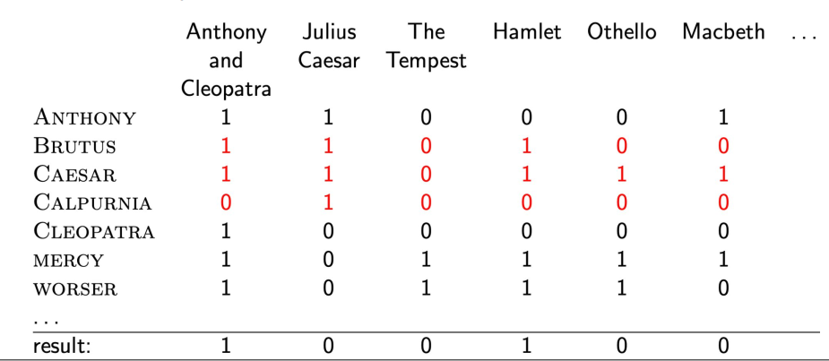
1
TỔNG QUAN
Ma trận đánh dấu:
1: từ xuất hiện trong văn bản
0: từ không xuất hiện trong văn bản
Brutus and Caesar and not Calpurnia: 110100 AND 110111 AND 101111 = 100100

Slide 21
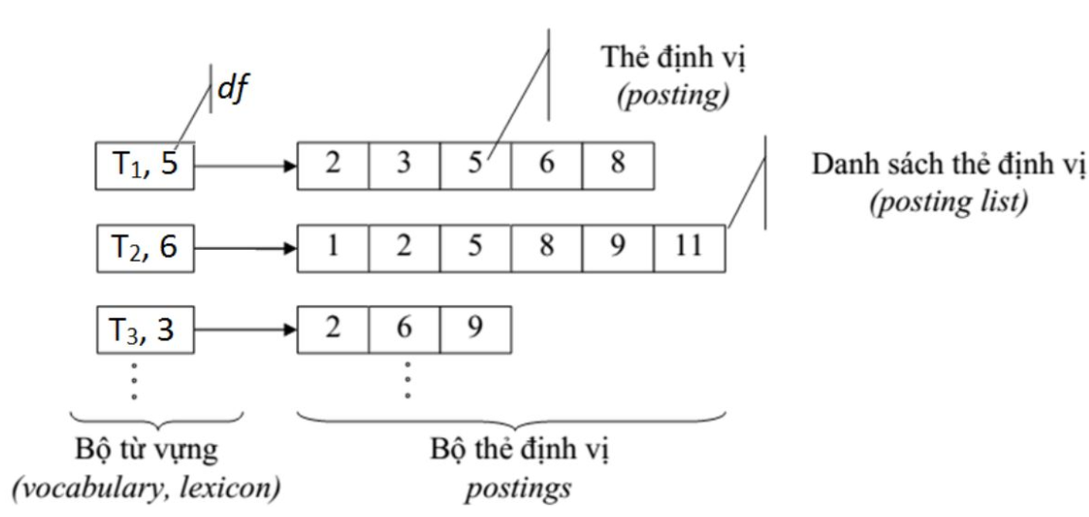
1
TỔNG QUAN
Chỉ mục ngược: giống ma trận đánh dấu nhưng chỉ lưu giá trị 1.

Slide 22
1
TỔNG QUAN
Xây dựng chỉ mục ngược
Tách từ
Sinh thẻ định vị
Sắp xếp thẻ định vị
Tổng hợp danh sách thẻ định vị
Lưu danh sách từ vựng và bộ thẻ định vị

Slide 23
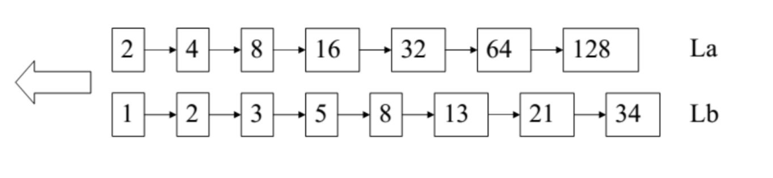
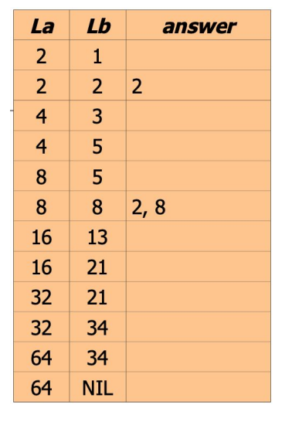
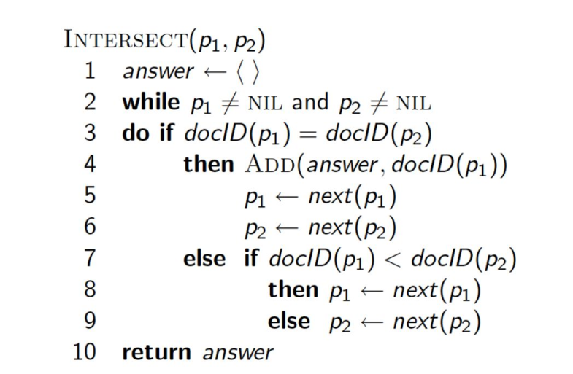
2
THUẬT TOÁN
Truy vấn: a AND b
B1: Tìm a trong từ điển và lấy danh sách thẻ định vị La
B2: Tìm b trong từ điển và lấy danh sách thẻ định vị Lb
B3: Lấy các phần tử chung (giao) của La và Lb

Slide 24
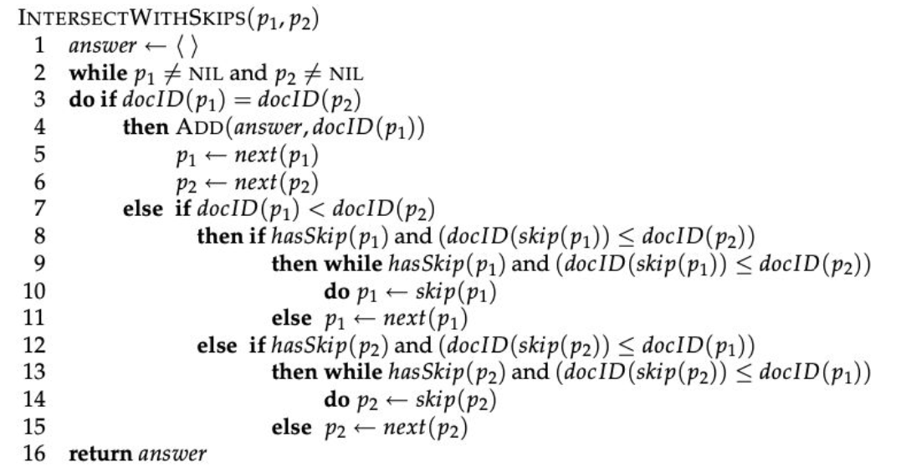
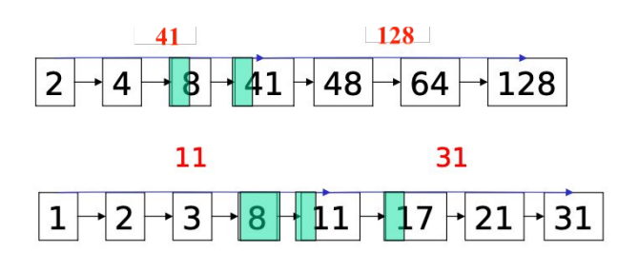
2
THUẬT TOÁN
Cải tiến giải thuật lấy giao hai danh sách
+ Bổ sung bước nhảy vào danh sách thẻ định vị;
+ Sử dụng bước nhảy để bỏ qua những thẻ định vị không thỏa mãn điều kiện
p1
p2

Slide 25
2
THUẬT TOÁN
Tối ưu hóa truy vấn AND:
Số kết quả không lớn hơn độ dài danh sách thẻ định vị ngắn nhất
Query: t1, t2, t3, …
1. Với mỗi thuật ngữ truy vấn t: Tìm t trong bộ từ vựng và lấy posting lists của nó.
2. Sắp xếp thuật ngữ tăng dần theo df(t): df(t1) > df(t2) > df(t3)
3. Khởi tạo tập kết quả answer là danh sách ngắn nhất.
4. Tiếp tục thực hiện truy vấn theo thứ tự đã sắp xếp: posting_list (t3) AND posting_list (t2) AND posting_list (t1)

Slide 26
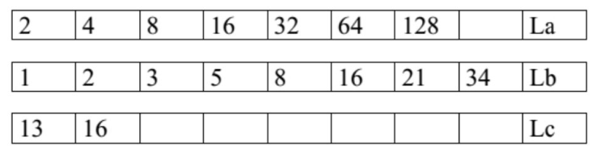
2
THUẬT TOÁN
Tối ưu hóa truy vấn AND
Ví dụ: Cho truy vấn a AND b AND c với các danh sách thẻ định vị như trong hình vẽ
Thứ tự tối ưu với truy vấn a AND b AND c là (c AND a) AND b

Slide 27
3
ƯU NHƯỢC ĐIỂM
Ma trận đánh dấu
Ưu điểm: Nhanh hơn kiểu tra tuần tự.
Nhược điểm : Tốn bộ nhớ lưu trữ -> giải pháp: sử dụng chỉ mục ngược.

Slide 28
3
ƯU NHƯỢC ĐIỂM & ỨNG DỤNG
Chỉ mục ngược
Ưu điểm: - Tối ưu hơn về mặt lưu trữ so với ma trận đánh đấu.
- Hiệu suất tìm kiếm nhanh.
Nhược điểm: - Không xử lý được sự tương đồng ngữ nghĩa.
- Chưa đánh giá được giá trị của các từ.
- Không xử lý được tìm kiếm theo ngữ cảnh.

Slide 29
4
DEMO

Slide 30
CẢM ƠN CÔ
ĐÃ THEO DÕI PHẦN TRÌNH BÀY CỦA NHÓM

